Slide 1
Муниципальное бюджетное дошкольное образовательное учреждение "Детский сад "Ласточка" муниципального образования "город Десногорск" Смоленской области
Педагогический проект
«Планета здоровья для малышей»
Авторы проекта:
Бессарабова И.И., воспитатель
Шашкова Н.Ю., воспитатель

Slide 2
Актуальность
Дошкольный возраст является важнейшим этапом в формировании здоровья ребенка. Особенно остро эта задача стоит в адаптационный период, когда у детей наблюдается значительное увеличение количества случаев заболеваемости, что требует необходимости использования современных, инновационных подходов воспитательно-оздоровительной работы.

Slide 3
ЦЕЛЬ ПРОЕКТА:
Создание педагогических условий для формирования элементарных представлений у детей раннего возраста о здоровом образе жизни, вовлечение родителей в данный процесс.

Slide 4
ЗАДАЧИ ПРОЕКТА
преодоление стрессовых состояний у детей раннего возраста в период адаптации.
внедрение здоровьесберегающих технологий в педагогический процесс ДОУ.
формирование активной позиции родителей к вопросам здоровьесбережения детей раннего возраста.

Slide 5
Вид проекта: познавательно – творческий.
Целевая аудитория: дети второй группы раннего возраста, воспитатели , родители , педагоги ДОУ.
Планируемые результаты
повышение уровня здоровья детей
формирование у них навыков здорового образа жизни
устойчивой потребности в регулярных занятиях физическими упражнениями
сформированы культурно-гигиенические навыки, знают элементарные правила личной гигиены
активная позиция родителей в укреплении здоровья детей и семьи.
дети самостоятельно проявляют инициативу: рассматривают иллюстрации, участвуют в беседах, задают вопросы, проявляют творчество, активность и детальность в работе

Slide 6
Этапы проекта
I этап
Подготовительный
II этап
Практический (работа с детьми; работа с педагогами и родителями)
III этап
Заключительный

Slide 7
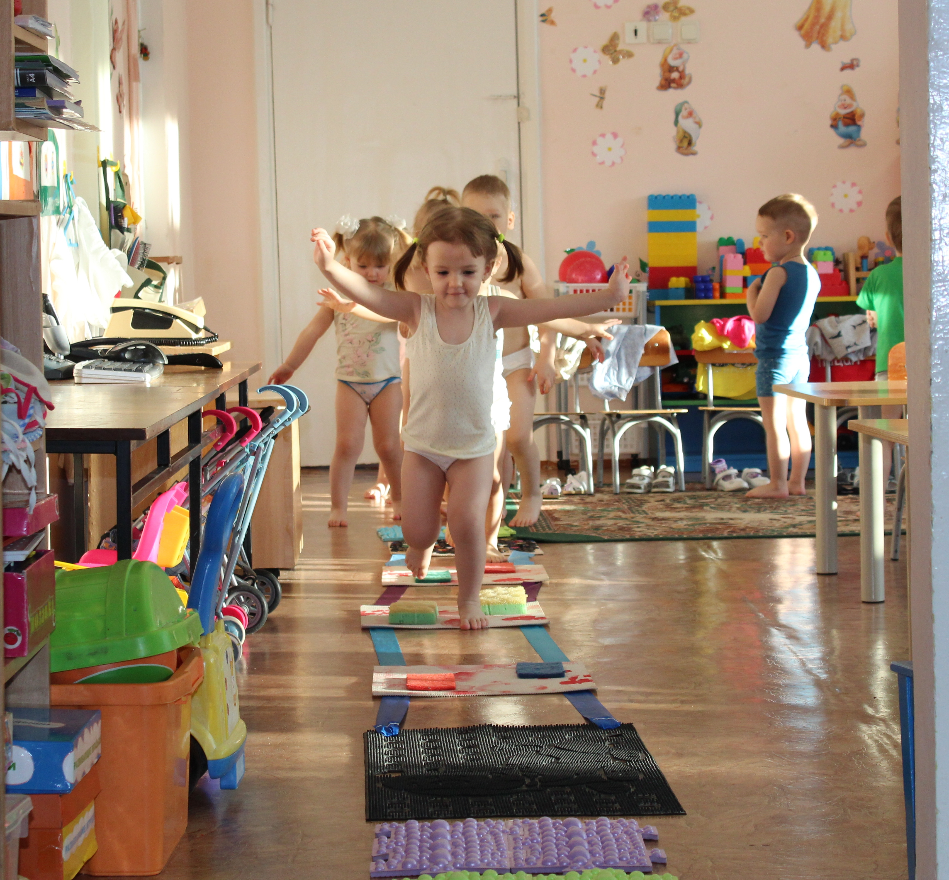
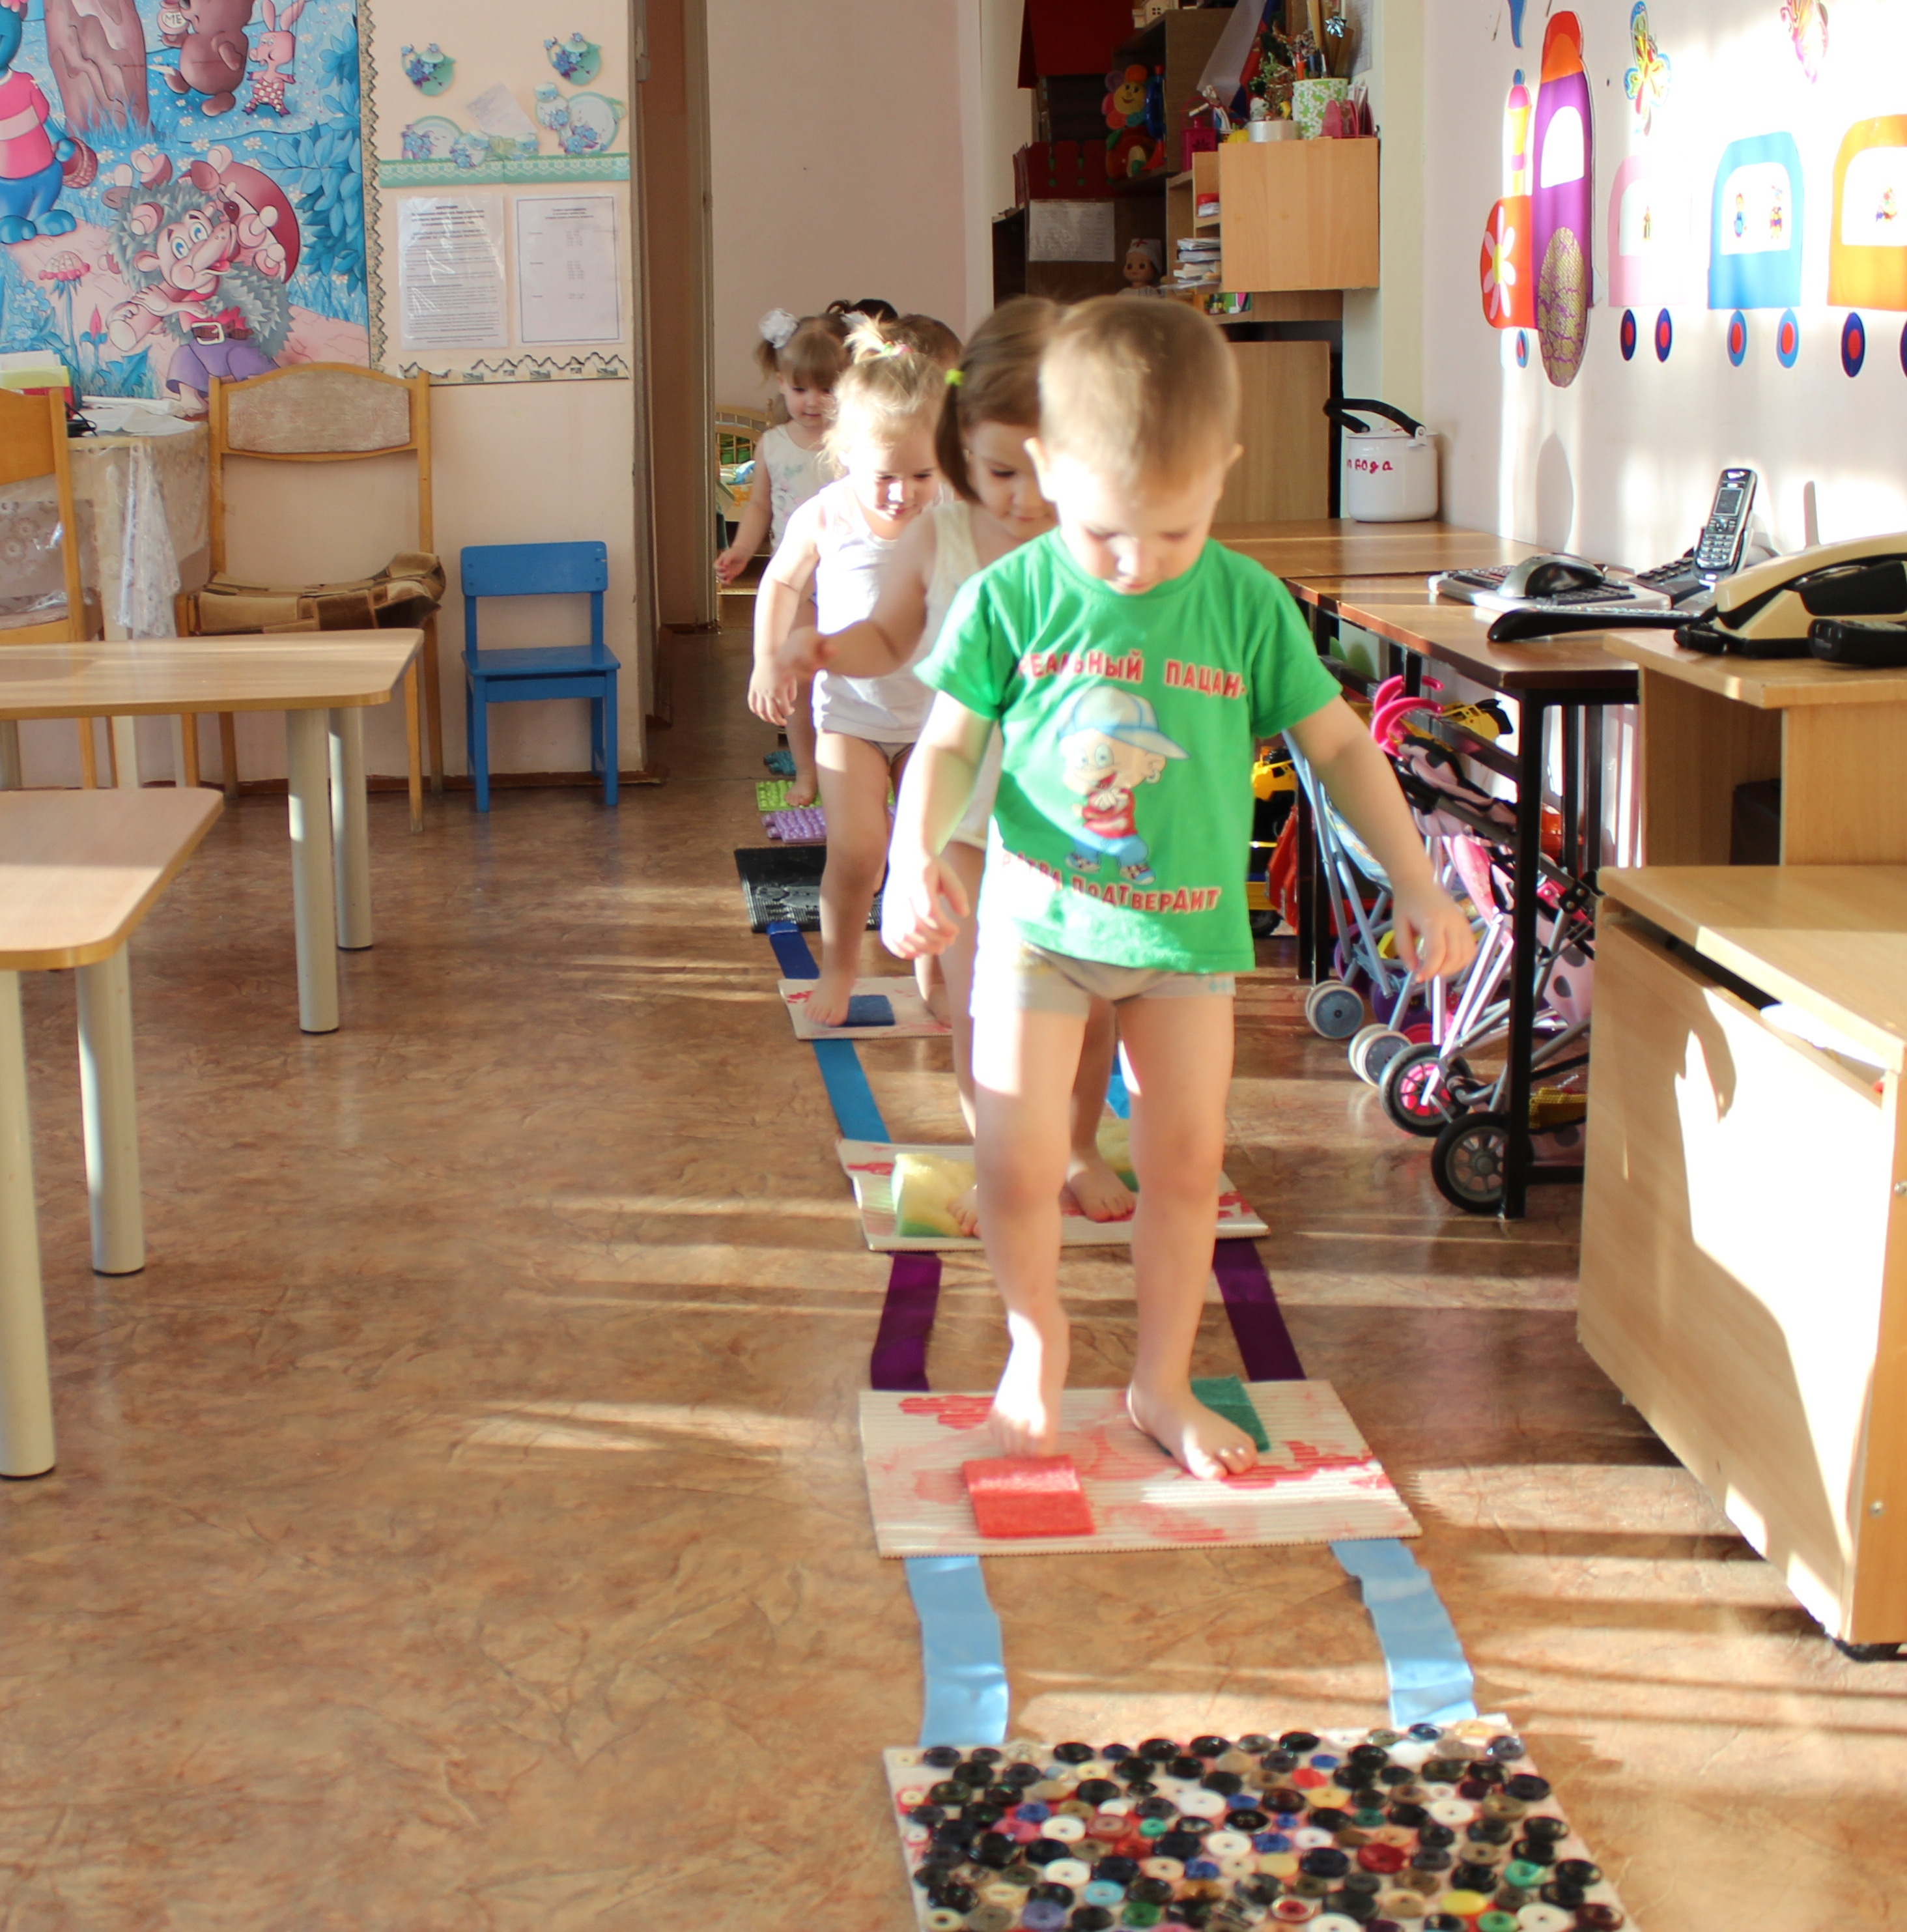
Работа с детьми Оздоровительные мероприятия
Массажная дорожка из бросового материала

Slide 8
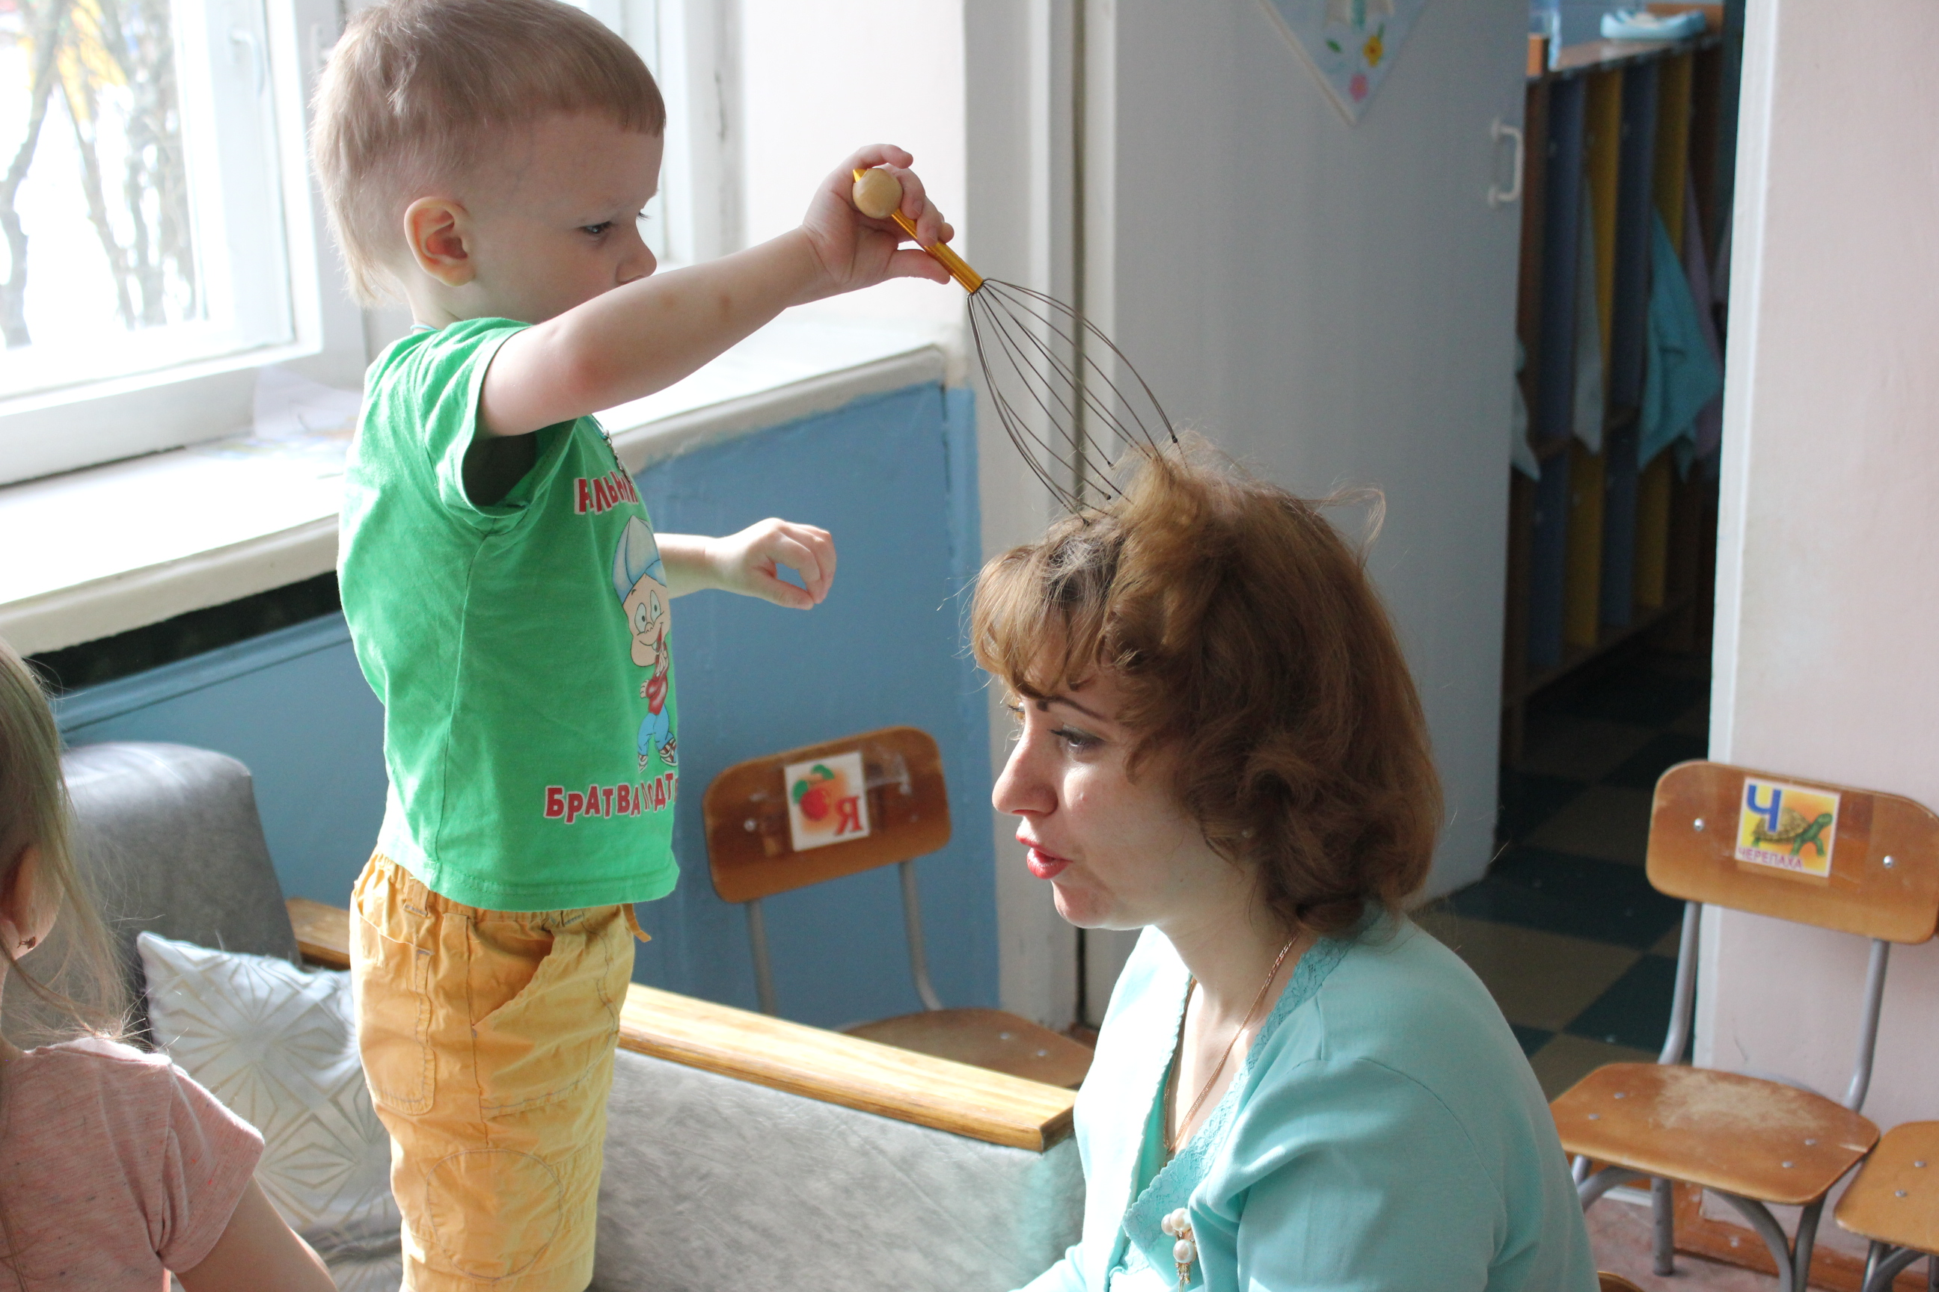
Суджок-терапия и массаж

Slide 9
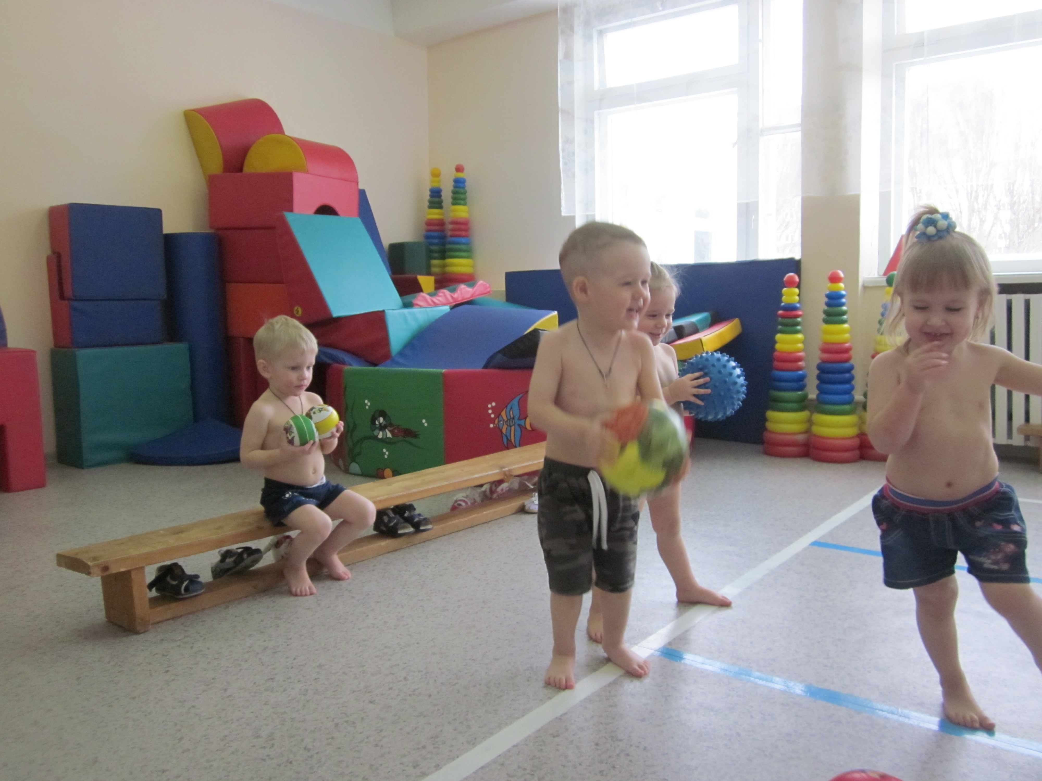
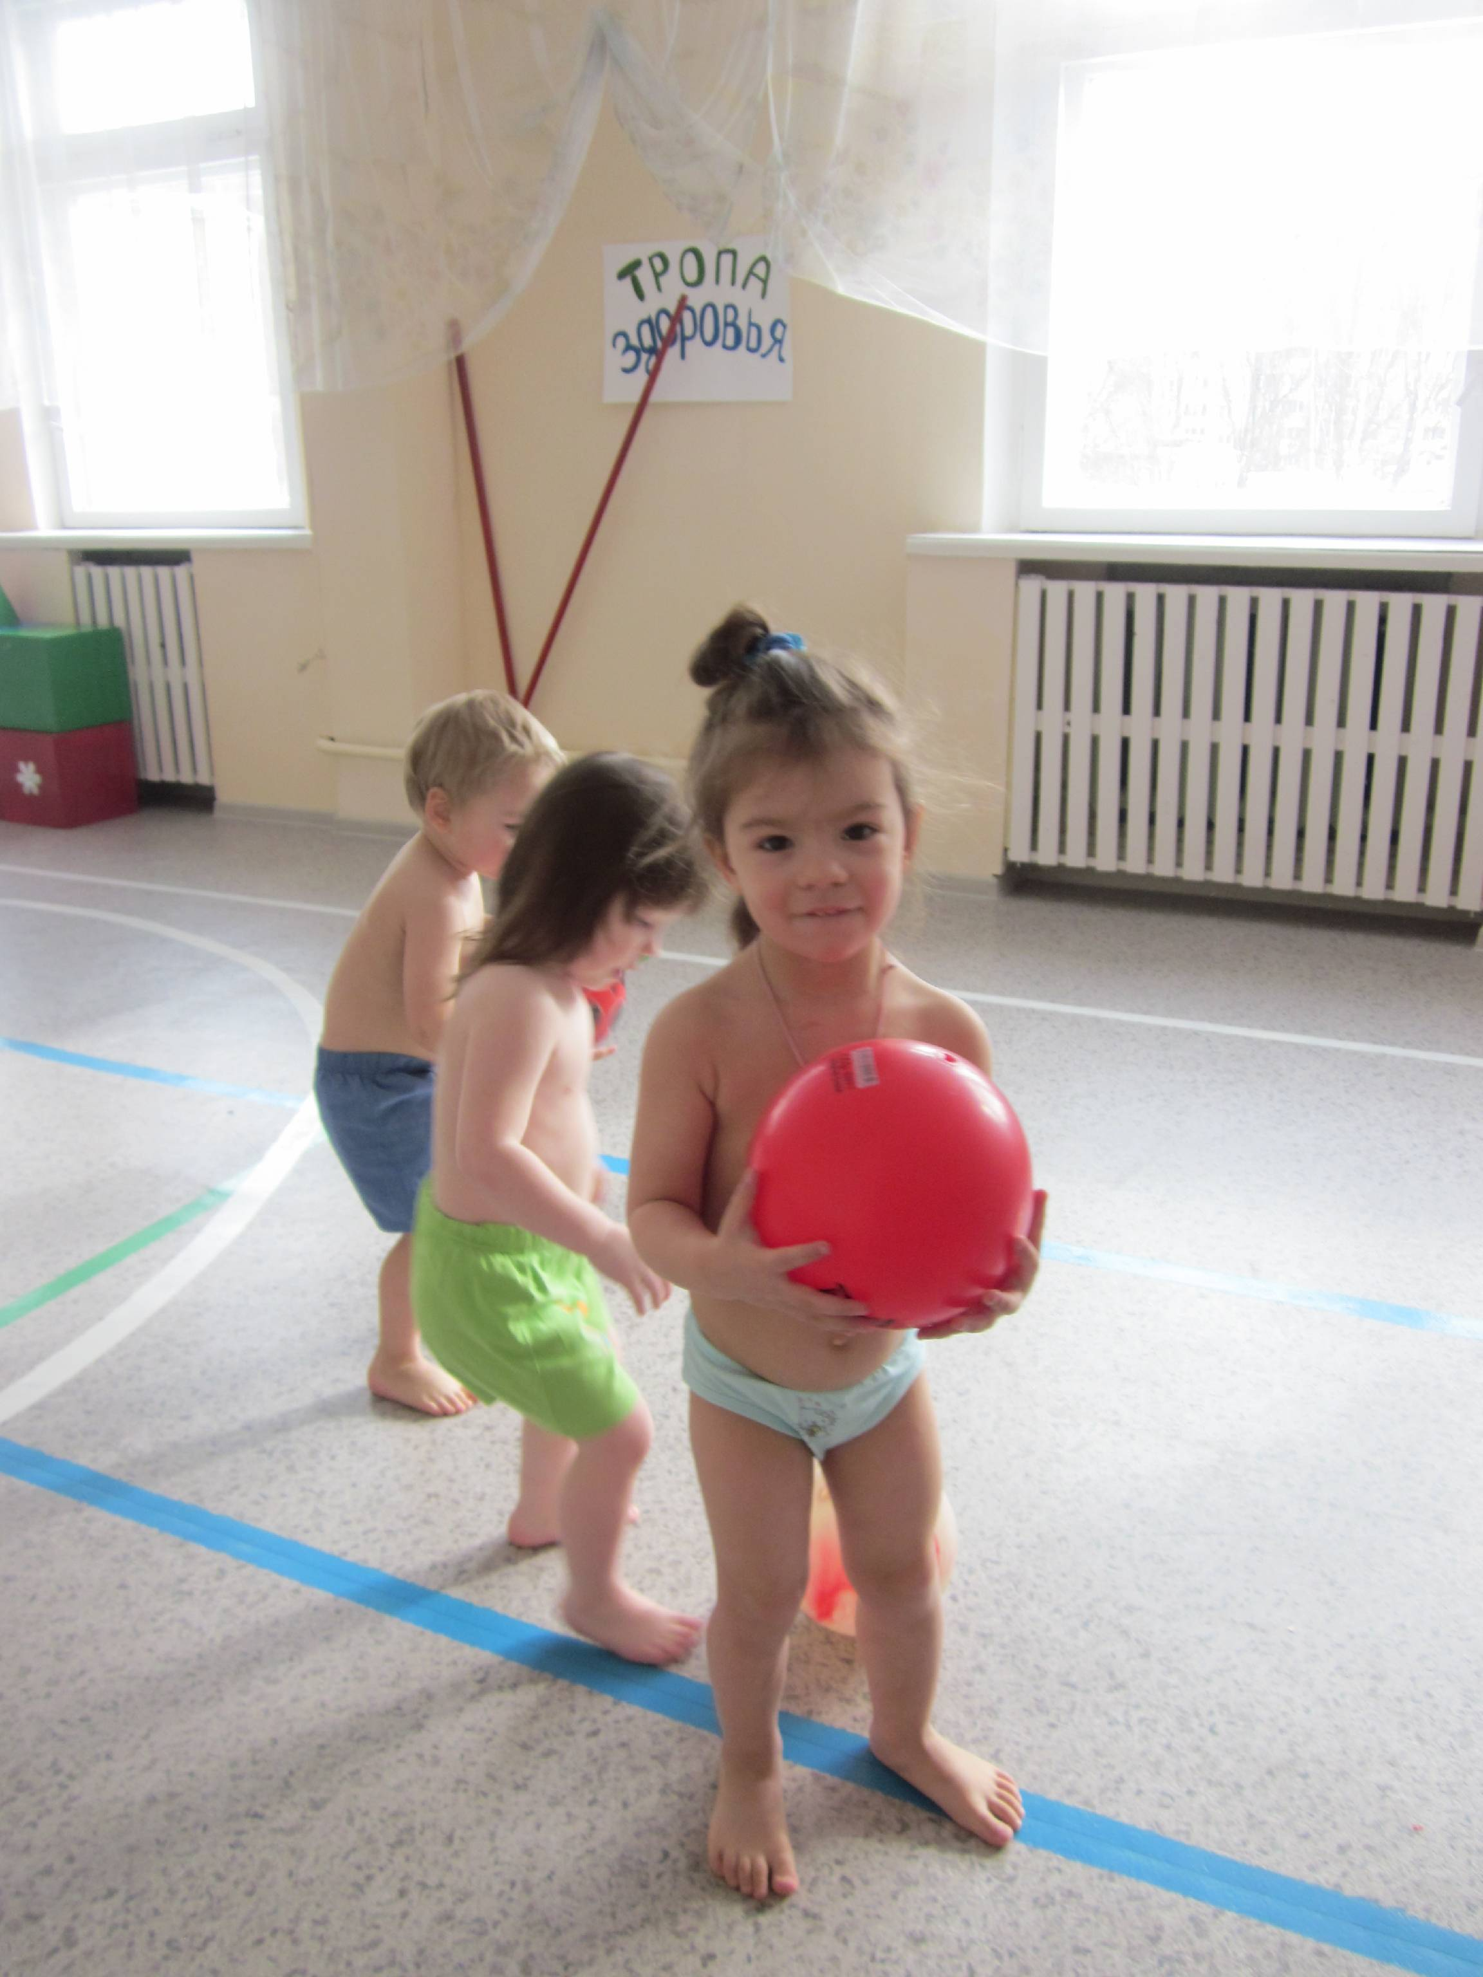
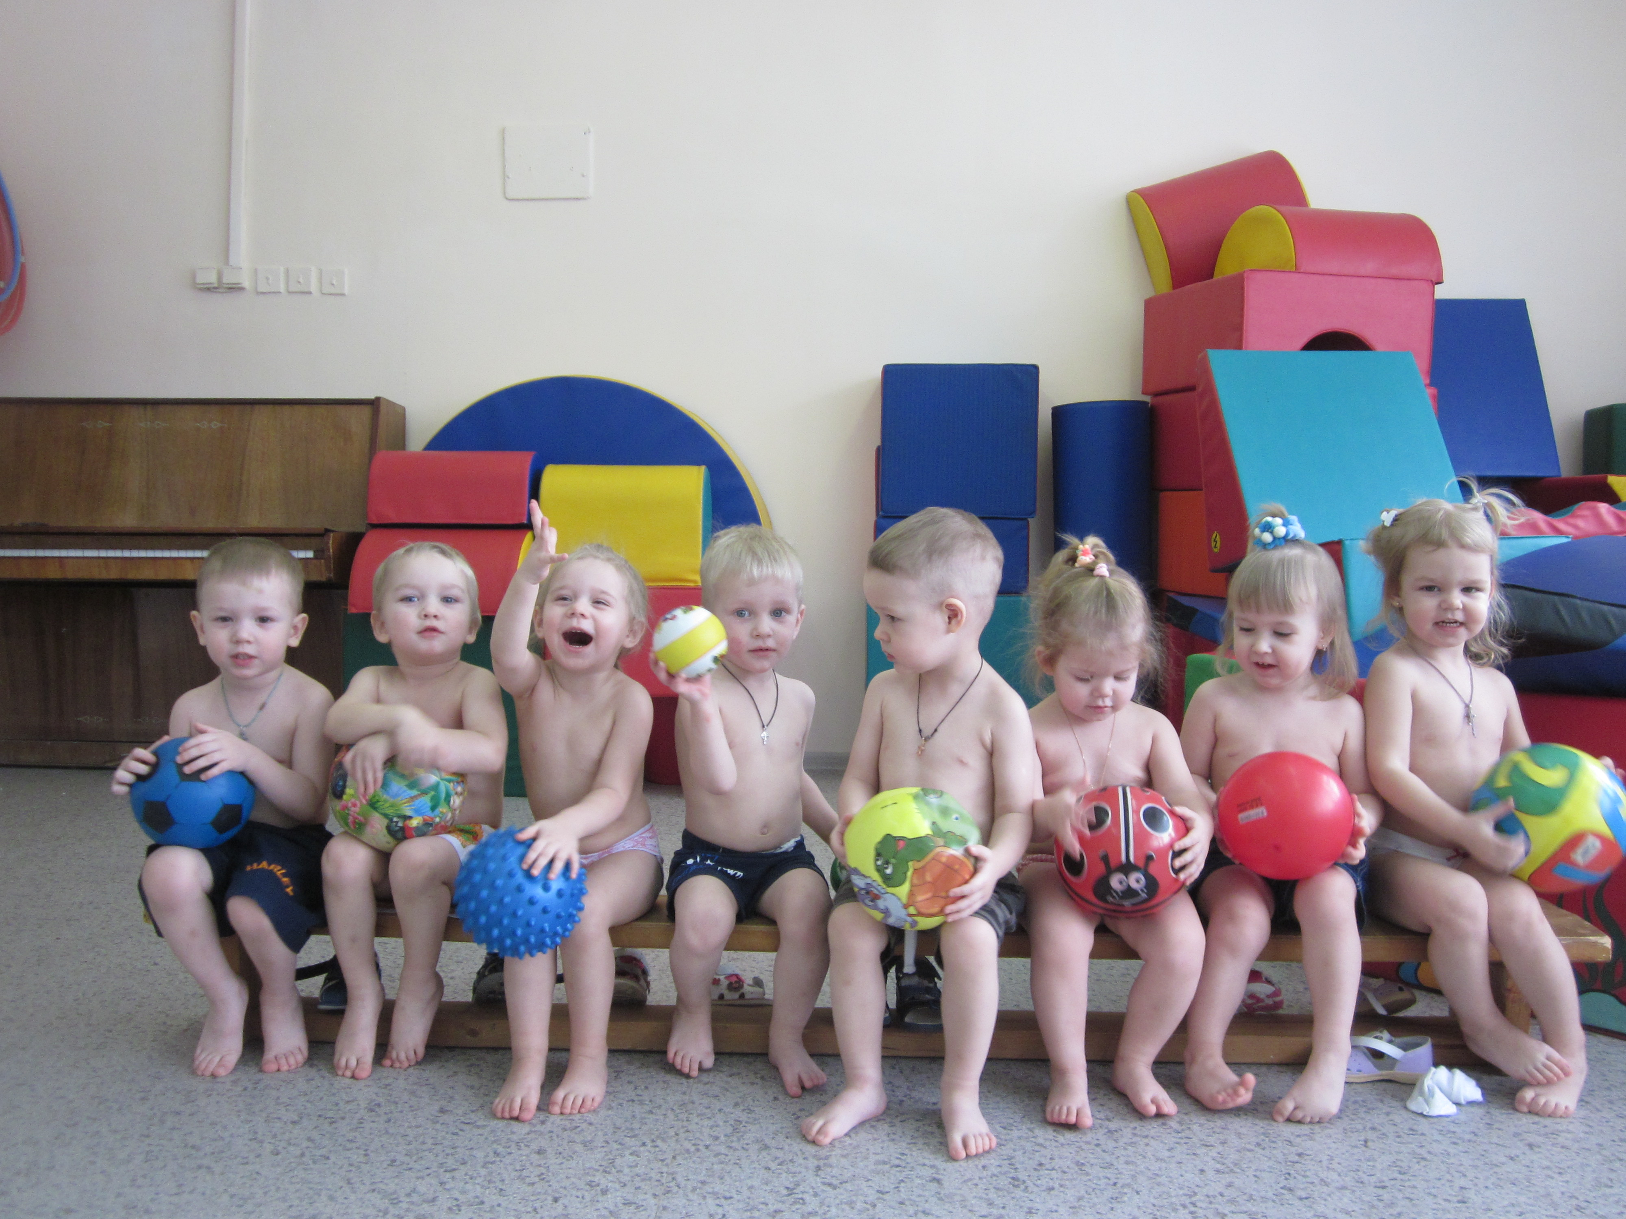
Закаливающие мероприятия

Slide 10
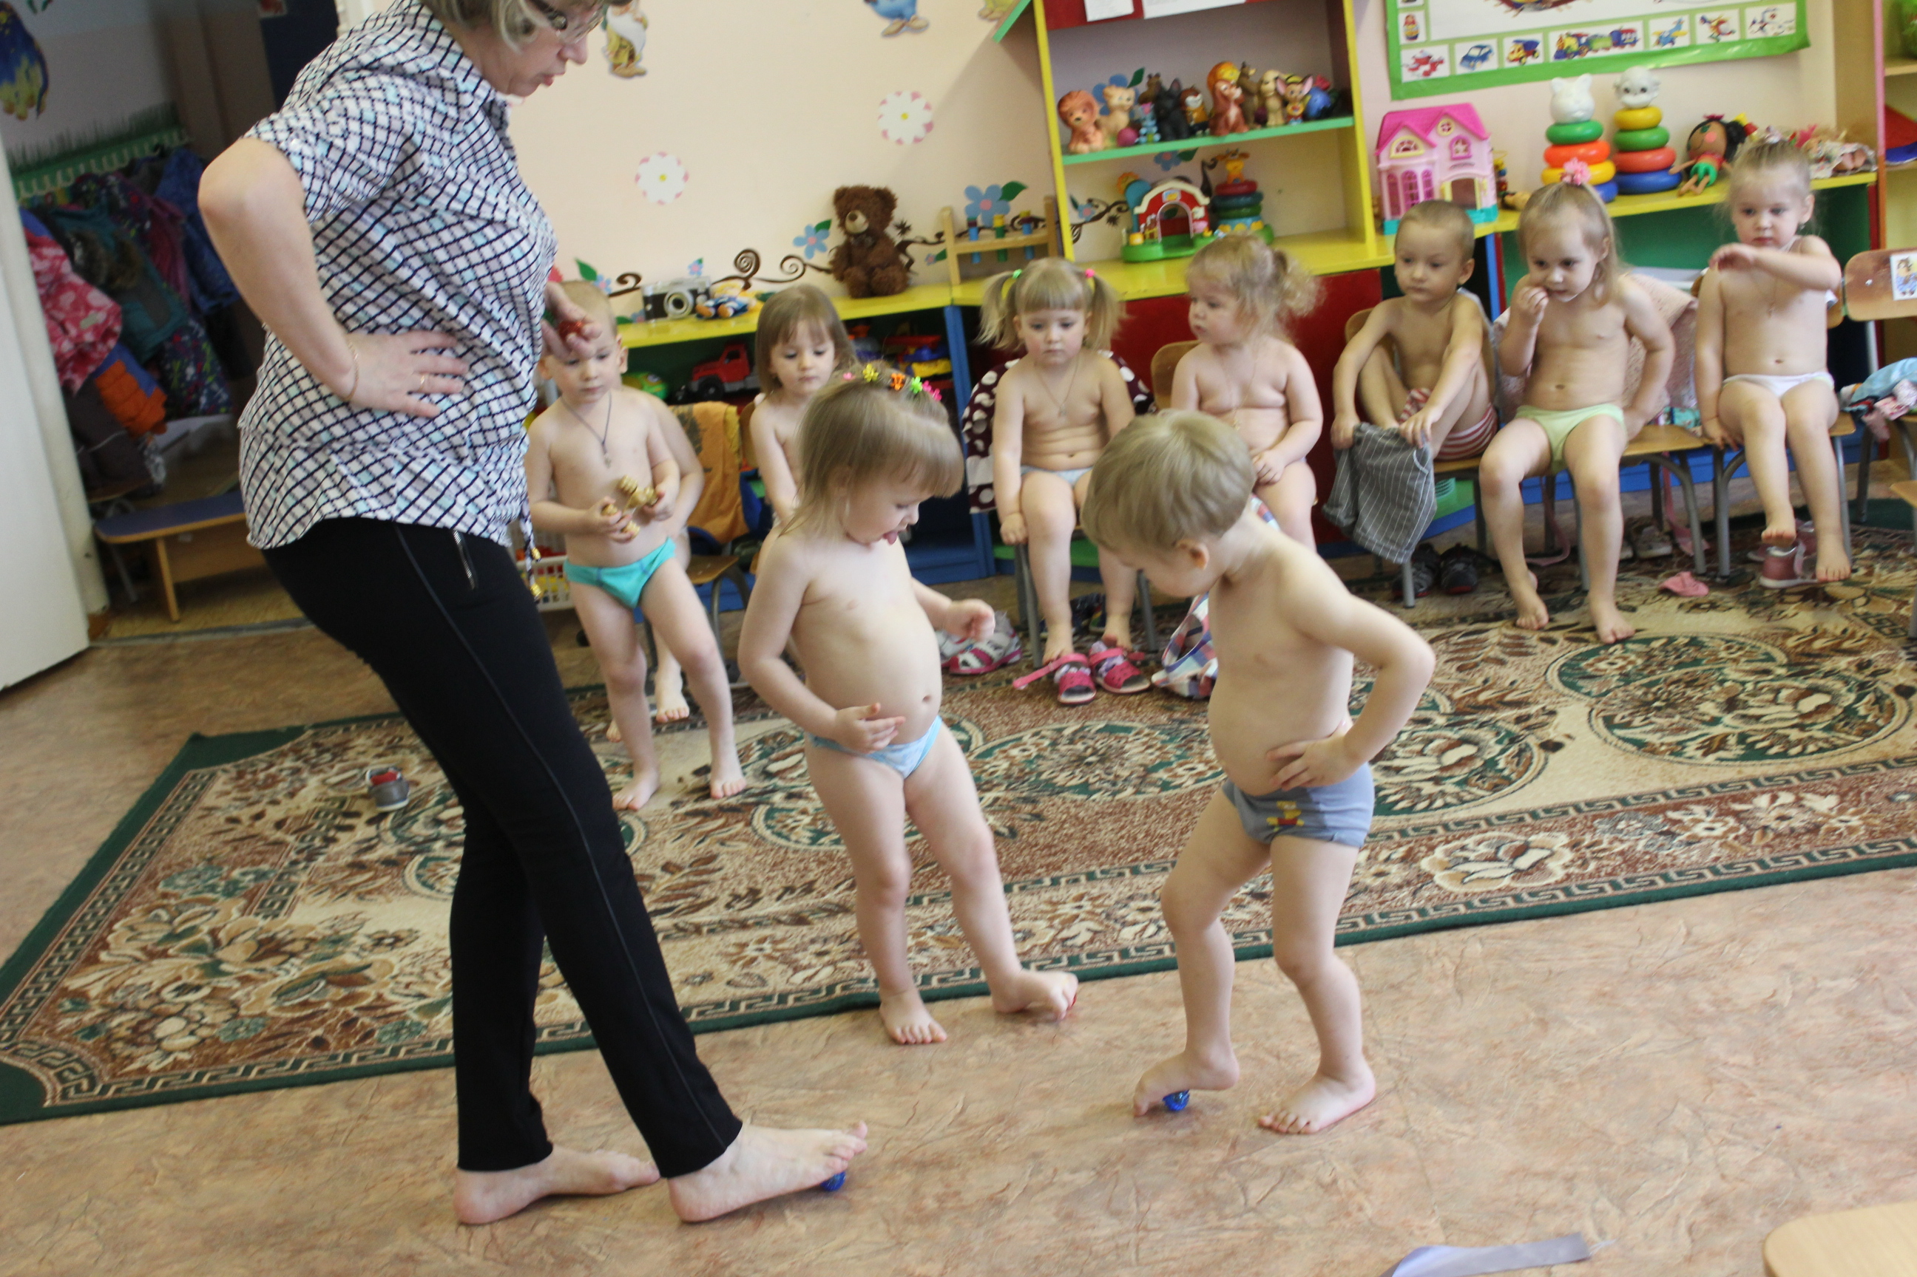
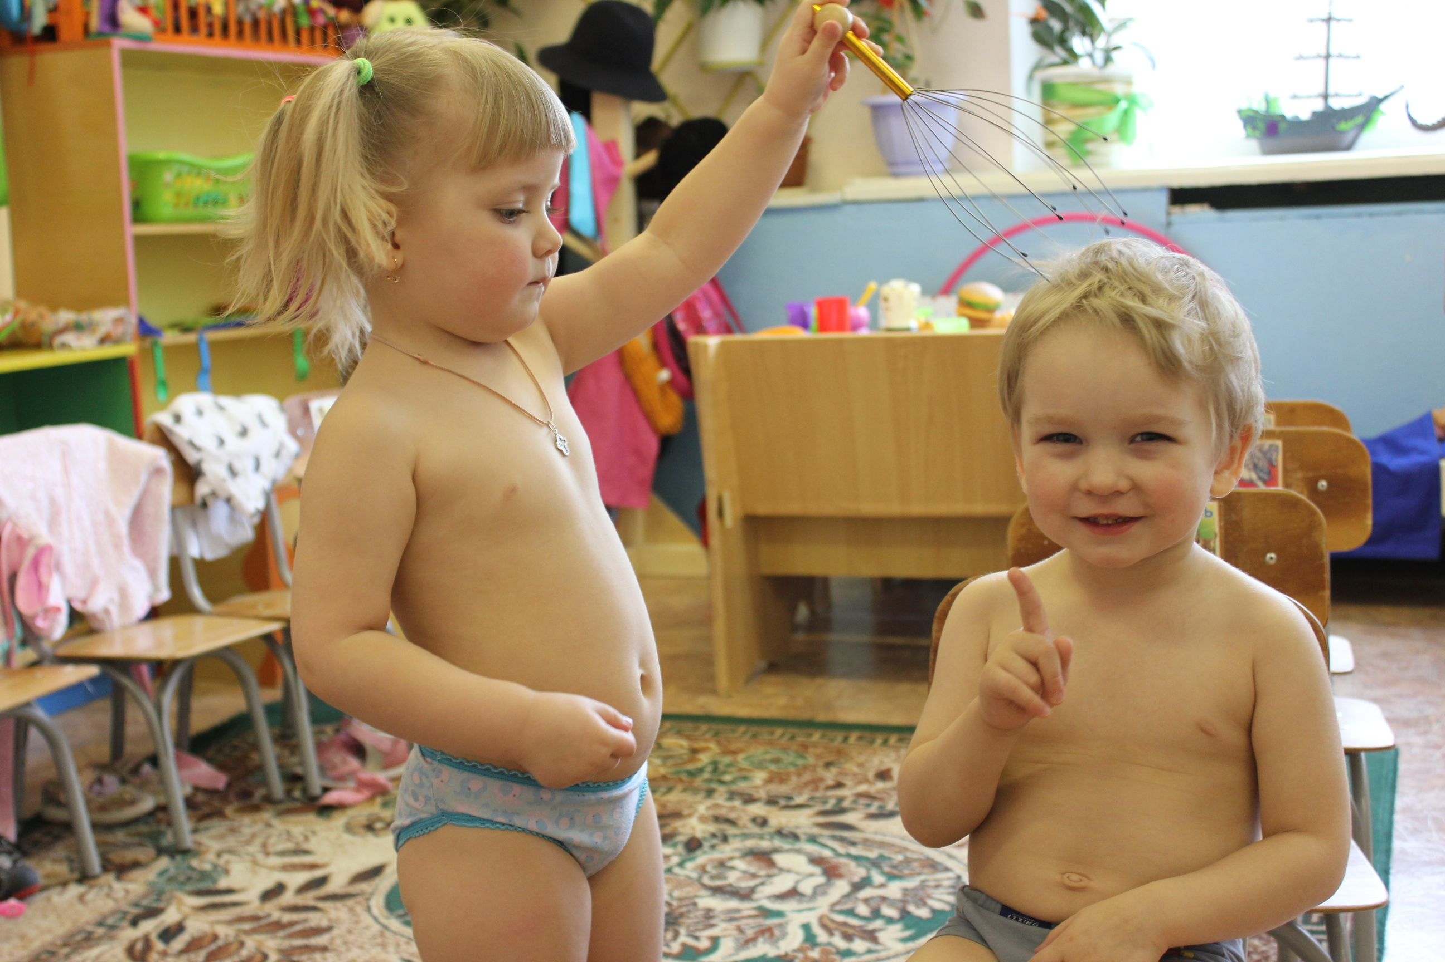
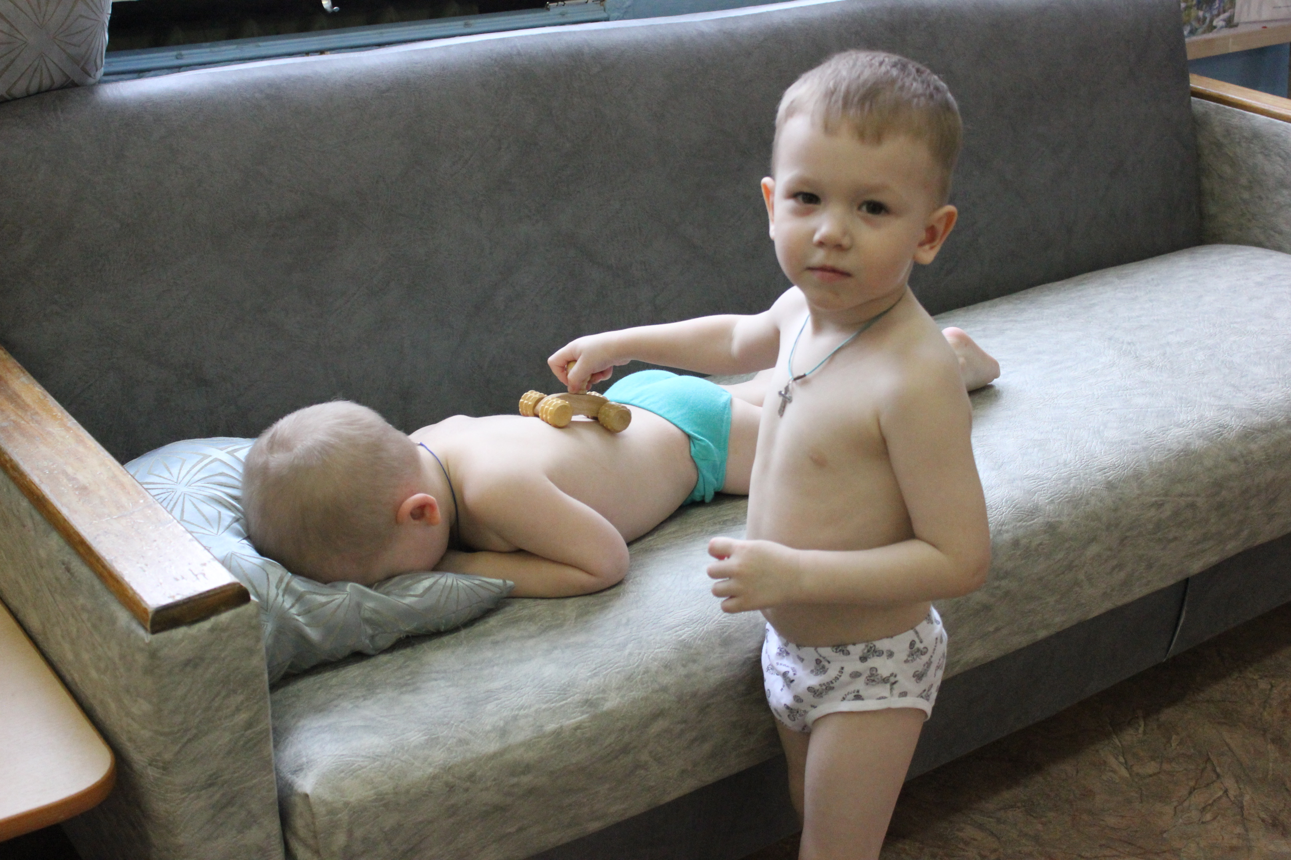
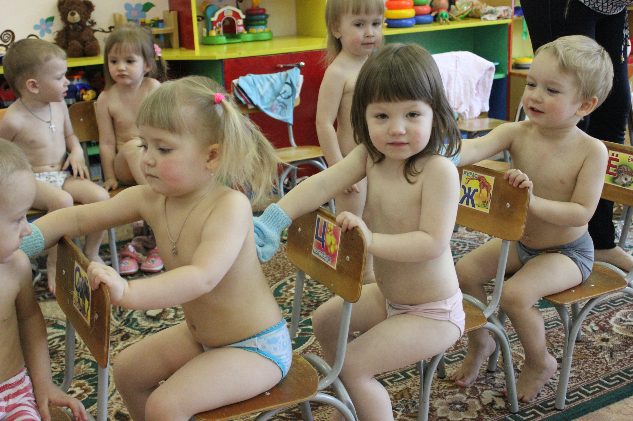
Массаж и самомассаж

Slide 11
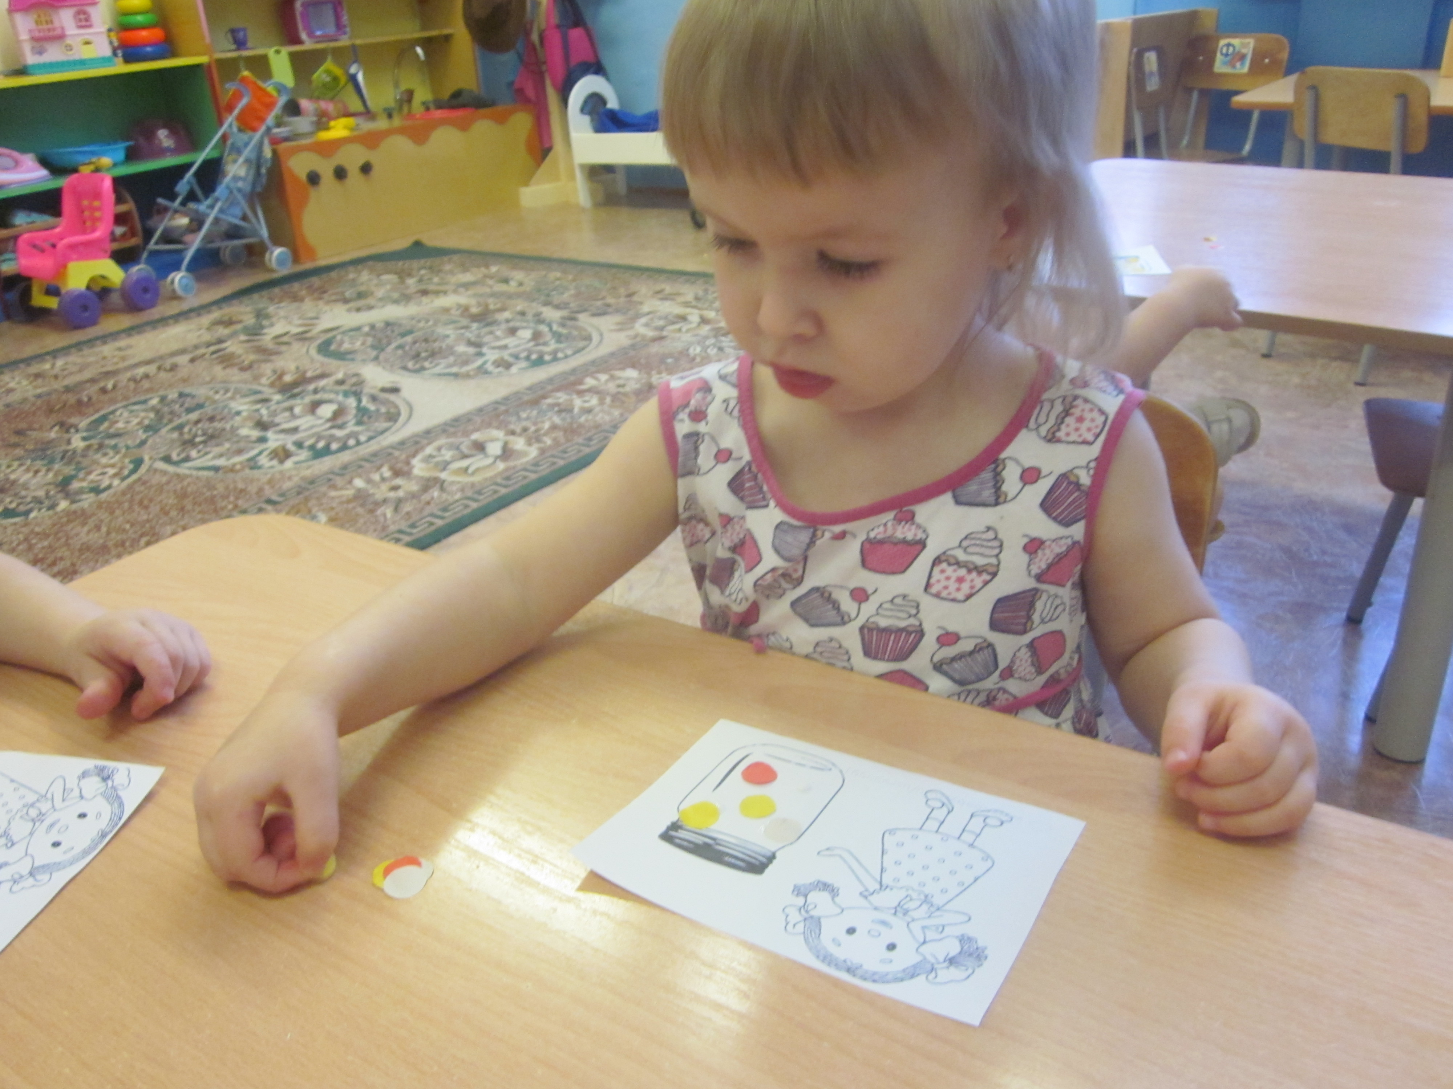
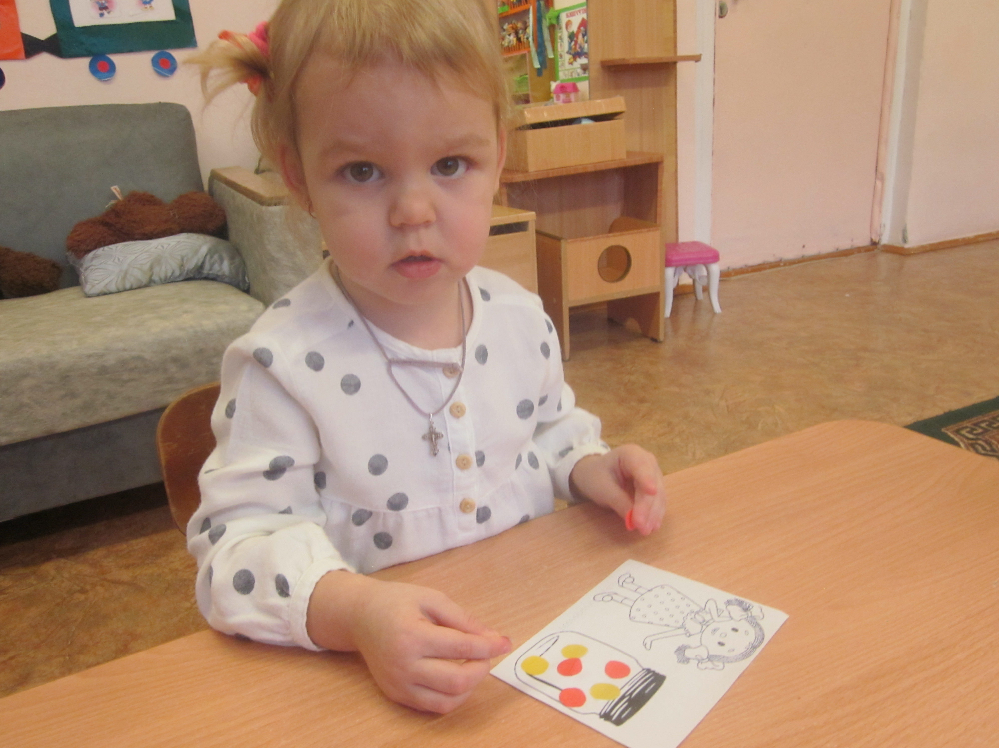
Образовательная деятельность
Тематическое развлечение
«Витаминки для Маринки»

Slide 12
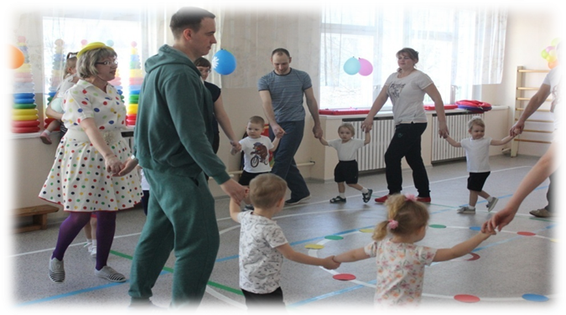
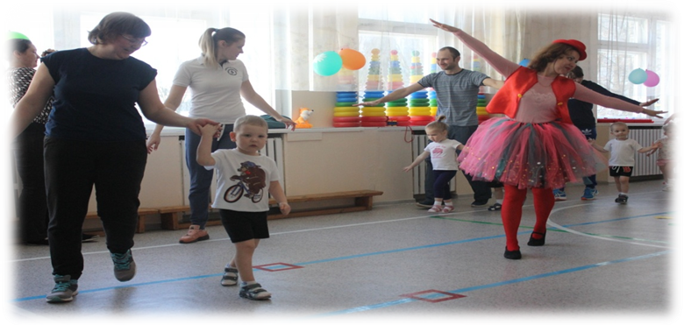
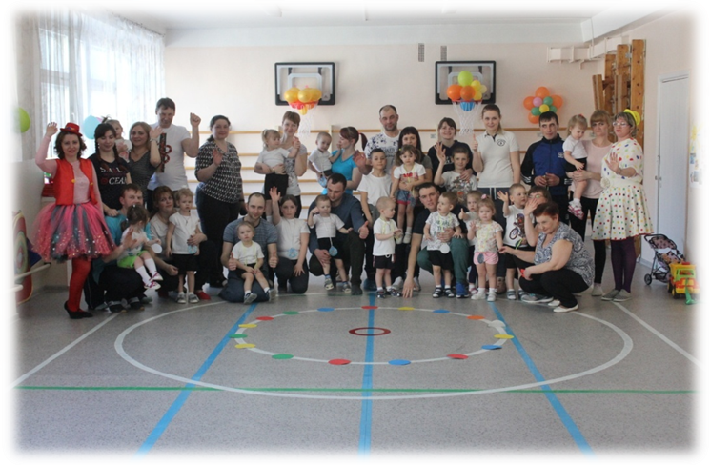
Спортивный праздник ‘’Вместе с папой вместе с мамой веселей’’

